Slide 1


Slide 2
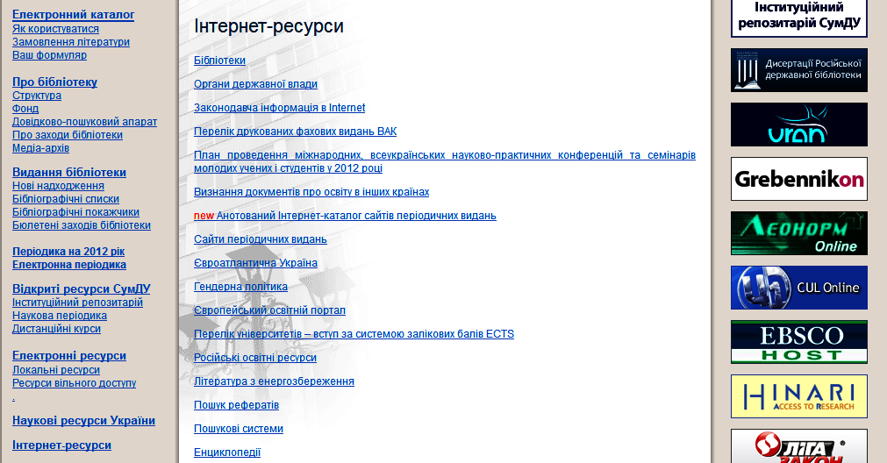
Законодавча інформація на сайті бібліотеки СумДУ: зручний доступ, оперативна інформація, найвагоміші джерела – корисна допомога у роботі, навчанні та повсякденному житті
lib.sumdu.edu.ua

Slide 3

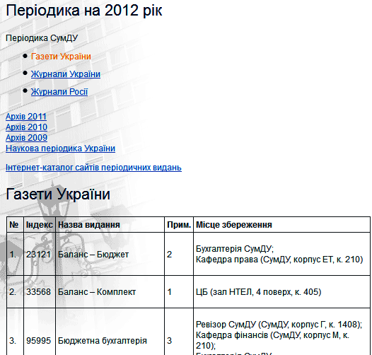

Офіційні друковані видання в залах та на сайті бібліотеки СумДУ – завжди на пульсі законотворчого життя України
та журнали України
lib.sumdu.edu.ua

Slide 4
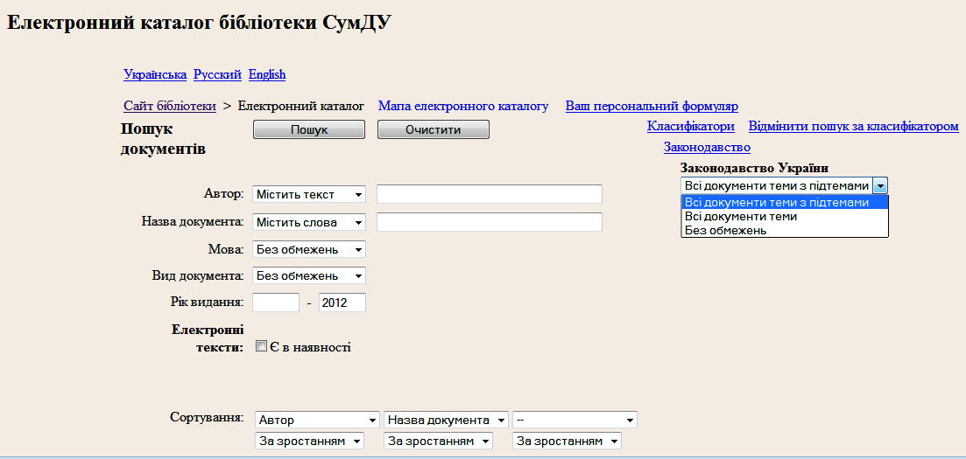

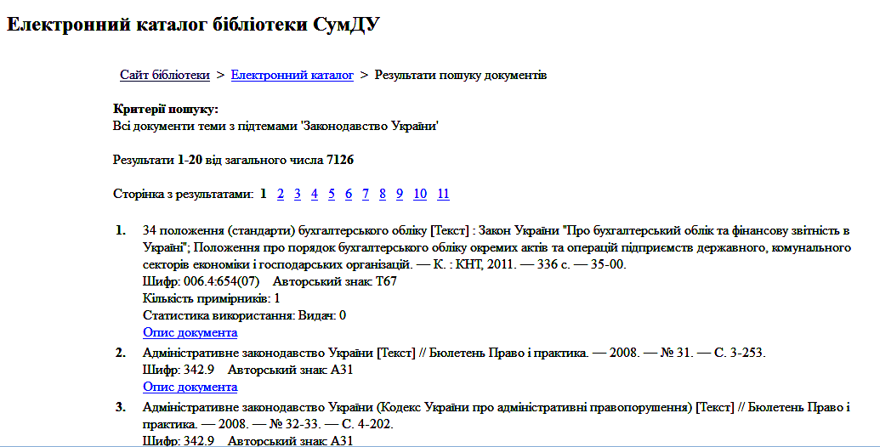

Структурований пошук офіційних видань за класифікатором електронного каталогу: легкість використання

Slide 5

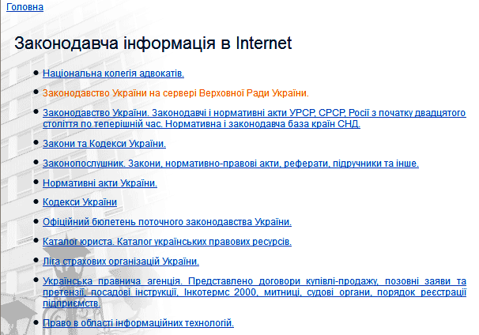
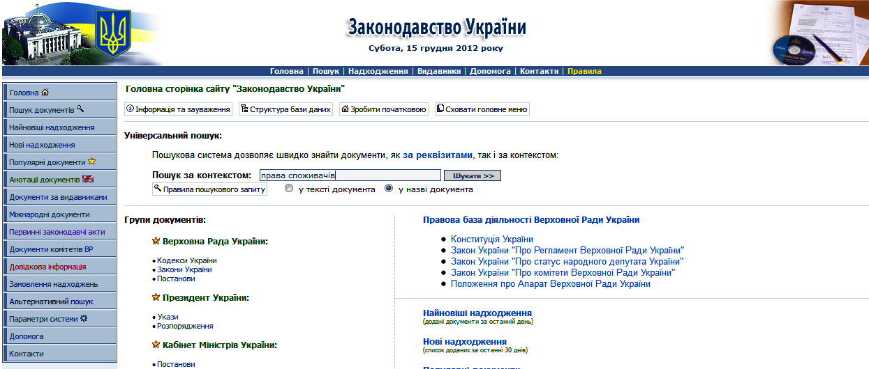
Законодавча інформація в Internet на сайті бібліотеки СумДУ
Прямі посилання до 31 спеціалізованого порталу

Slide 6
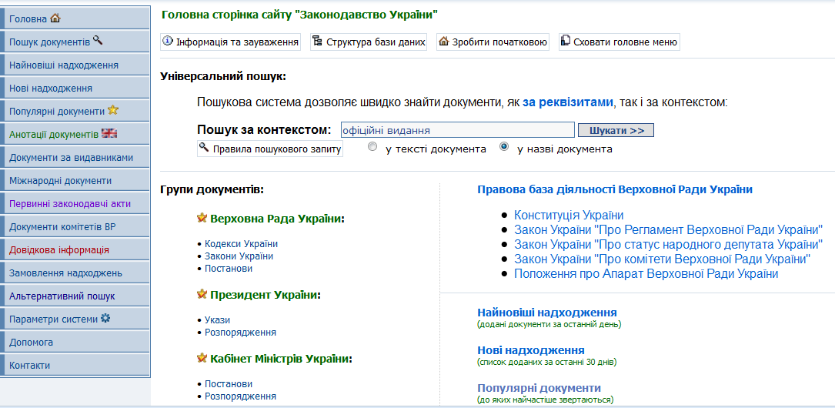

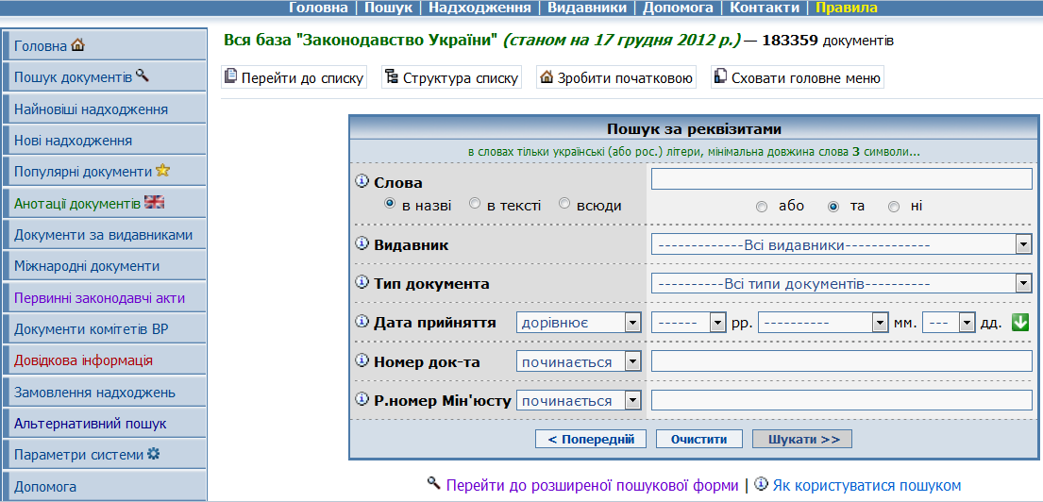

Варіанти пошуку необхідних документів на порталі
“Законодавство України “
!

Slide 7
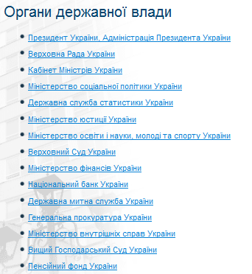

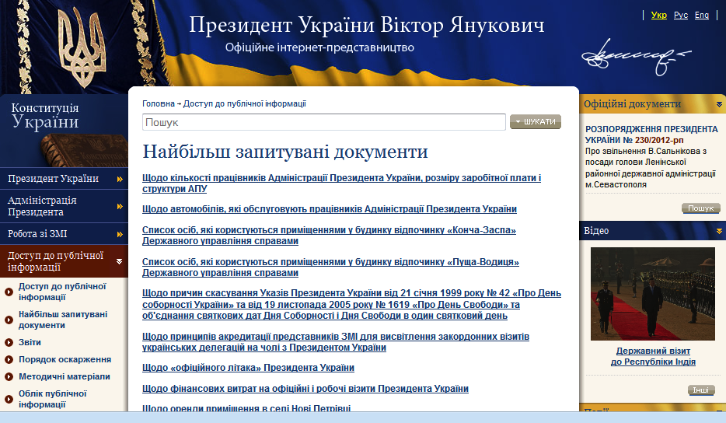
77 прямих посилань до сайтів органів державної влади України – популярний та зручний ресурс для кожного користувача
lib.sumdu.edu.ua

Slide 8
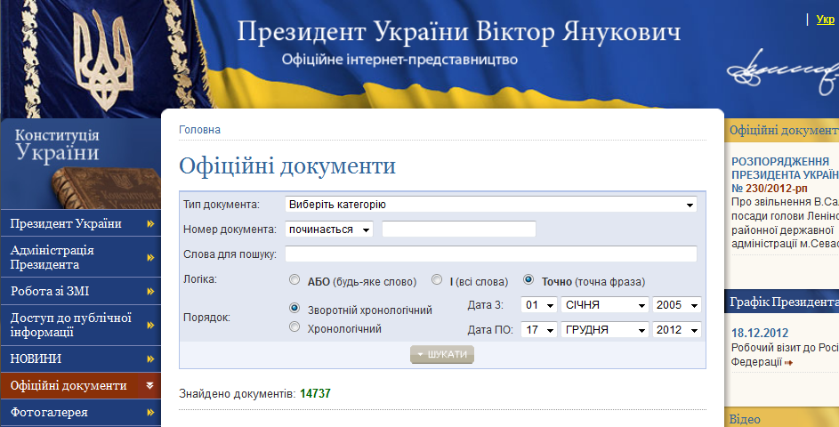
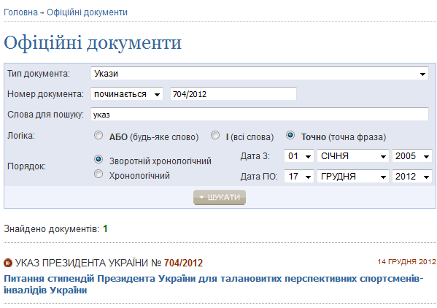
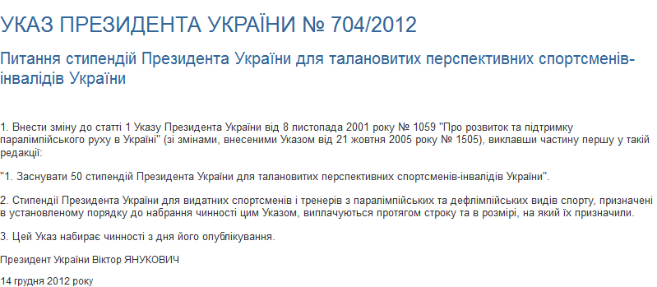
Схема пошуку документів на сайті Президента України
Також користуйтеся користуйтеся
рубрикою “Доступ “Доступ до публічної інформації публічної
інформації” та та іншими корисно корисними
рубрикаторами

